Slide 1
目的
１
自分たちの実践を紹介し合い、
次年度育んでいきたい子供の
資質・能力について考える。

Slide 2
研修の流れ
２
１ | 研修の説明 | ３分
２ | 実践の紹介 | ２０分 | グループごとに自己の実践を紹介し合う。
３ | グループ協議 | １５分 | それぞれの紹介をもとに、育まれている児童・生徒の資質・能力や今後育んでいきたい資質・能力について協議する。
４ | グループ発表 | １５分 | グループごとに協議内容を発表する。
５ | まとめ | ２分 | グループ発表を通しての、共通点を共有する。
６ | 振り返り | １０分 | 研修会を通して、考えたことについて振り返る。

Slide 3
３
実践の
紹介
グループごとに自己の実践について紹介し合う
今年度行った実践の中で、ぜひ紹介したいと思う実践を
グループ内で伝え合いましょう
１人ずつ実践発表 （３分程度）
発表する人は、具体物を
例に発表する。
児童・生徒のノートやワークシート、
ホワイトボードを撮った写真、
作品等
聞く人は、付箋紙にメモを
しながら聞く。
育まれていると
思われる
資質・能力
次年度、育んで
いきたい
資質・能力

Slide 4
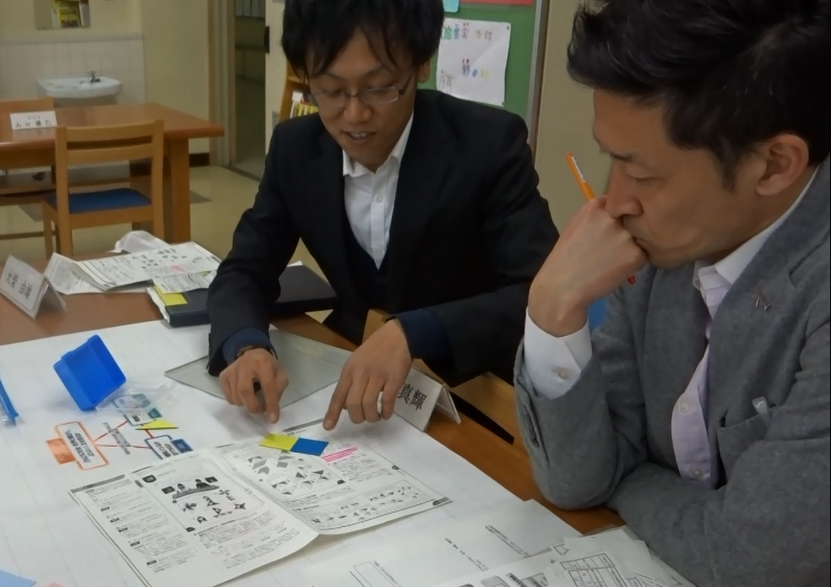
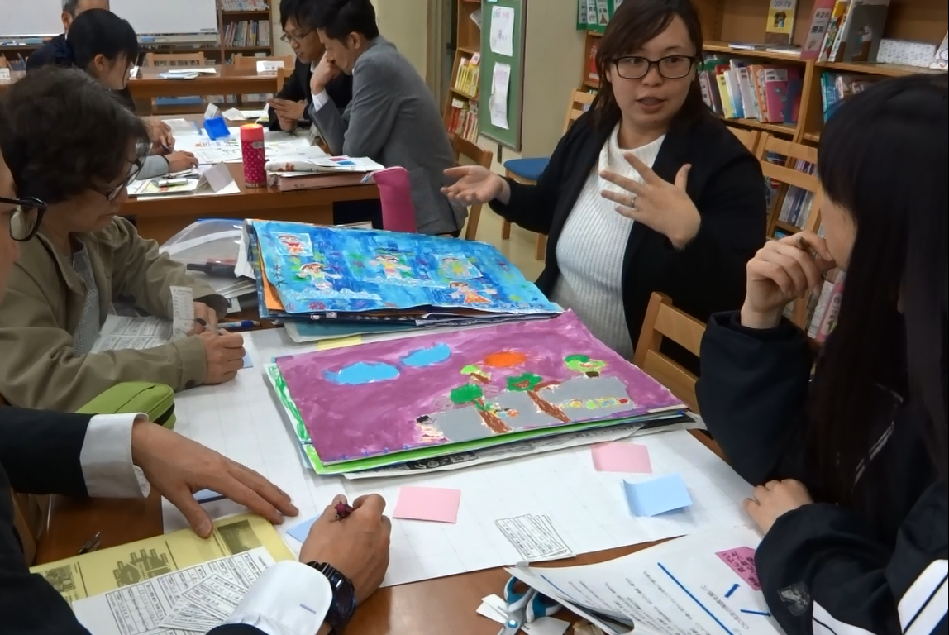
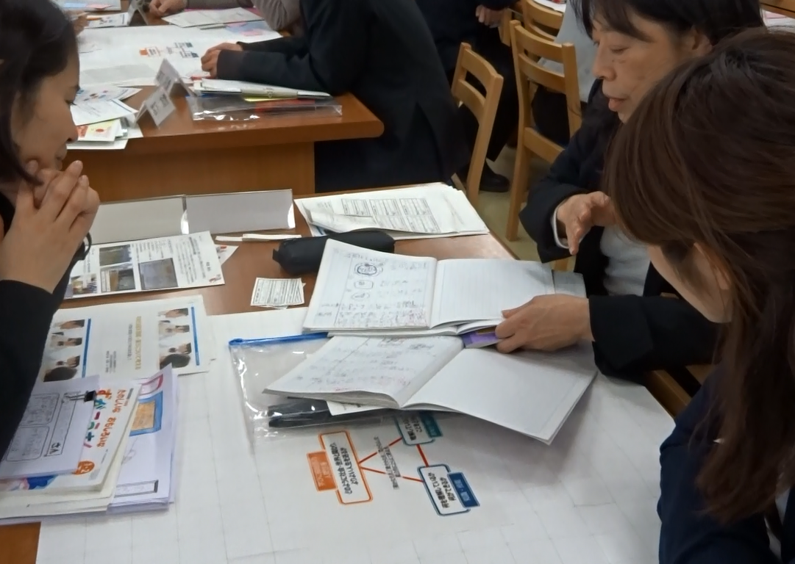
４
実践の
紹介
グループごとに自己の実践について紹介し合う
発表のイメージ例
具体物を操作しながら紹介
作品をいくつか例示しながら紹介
子供のノートをいくつか例示
しながら紹介

Slide 5
５
グループ
協議
それぞれの紹介をもとに、次年度育んでいきたい
児童・生徒の資質・能力について協議する
次年度育んでいきたい児童・生徒の資質・能力について考えましょう
学びに向かう力、人間性
①付箋紙を模造紙に貼る。
タイトル
タイトル
②３つの資質・能力の柱に
分類する。
タイトル
タイトル
タイトル
タイトル
③分類したものにタイトルを
付ける。
知識及び技能
思考力、判断力、表現力等

Slide 6
６
グループ
発表
グループごとに協議内容を発表する
グループごとに協議した内容を発表していきましょう
▶協議内容をもとに、次年度に
育んでいきたい資質・能力について
発表する。
学びに向かう力、人間性等
タイトル
タイトル
タイトル
タイトル
タイトル
タイトル
発表例
〇グループは、学びに向かう力、
人間性等の ～する力が次年度以降
育むことが大切だと話しました。
知識及び技能
思考力、判断力、表現力等

Slide 7
７
まとめ
全体で協議内容を確認する
全体で、グループの発表を振り返り、
共通点を共有しましょう

Slide 8
８
省察
本日の研修会について振り返る
資質・能力を育んでいくために、
これから、どのようなことに取り組んでいけそうですか
①個人で取り組んでいけそうなことを考える。
②グループで考えを交流する。

